Slide 1


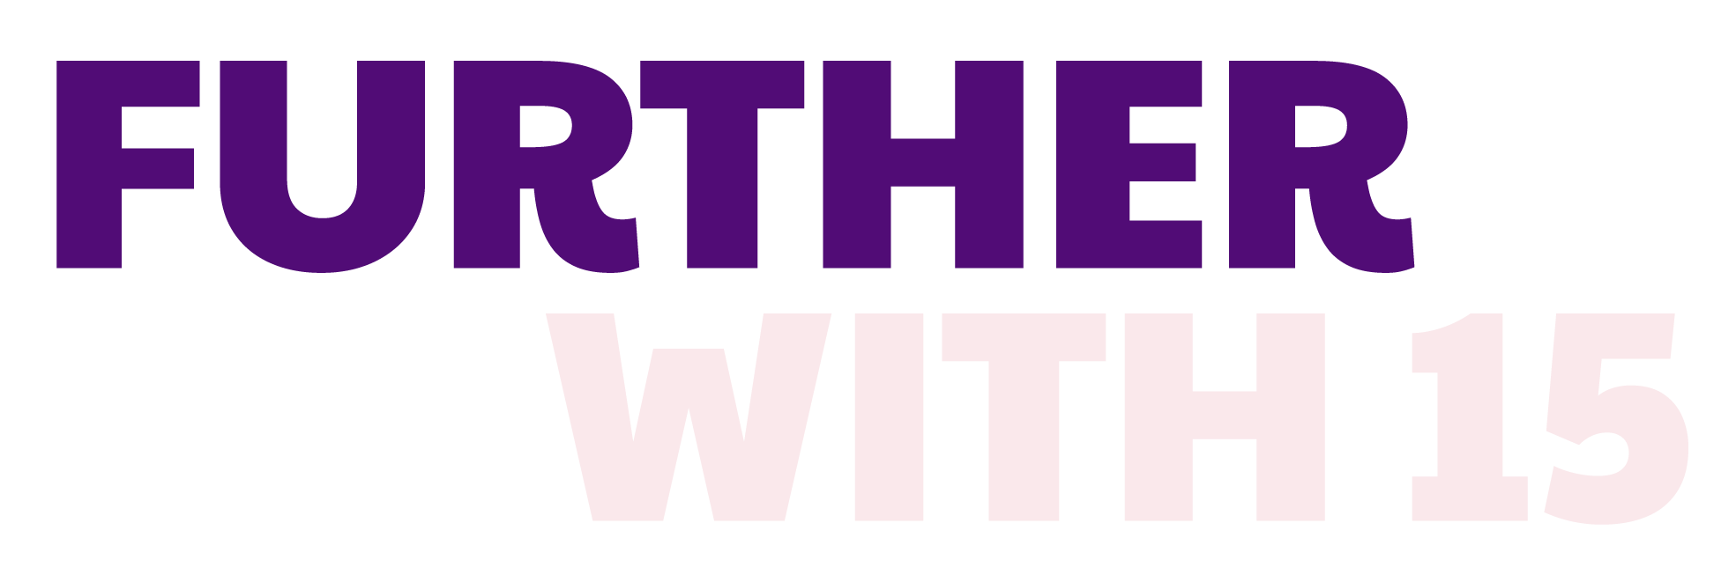

Le mouvement mondial visant à améliorer la nutrition maternelle et la santé des nouveau-nés a commencé.
Ensemble, allons plus loin avec #FurtherWith15
les femmes et les bébés,
1

Slide 2



Comment utiliser ce diaporama ?
FACILITEZ LE DIALOGUE ET CRÉEZ LE CONSENSUS
  Ces diapos sont une mine d’or pour toutes les personnes qui souhaitent promouvoir la MMS, l’investissement abordable et rentable qui soutient les femmes enceintes, leurs bébés et des communautés entières. Nous voulons fournir à la personne qui présentera ces diapos des messages clés qu’il pourra transmettre aux décideurs ou à toutes les personnes qui envisageront de piloter, d’introduire et de diffuser la MMS.
PERSONNALISEZ VOTRE DISCOURS
  Des notes sont fournies à la personne qui présentera ces diapos, mais elles ne sont pas destinées à être lues mot à mot. Personnalisez-les et ajoutez vos propres notes pour vous adapter à votre public.
ADAPTEZ-VOUS À VOTRE PUBLIC
  Le contenu en rouge doit être personnalisé, puis remis en noir. Ces diapos devront être adaptées aux données et statistiques de votre pays et correspondre à votre public. Certaines diapos ou des sections entières peuvent être supprimées ou ré-organisées. D’autres ressources figurent à la fin de cette présentation.
N’hésitez pas à nous faire part de vos commentaires ! Contactez HMHBConsortium@micronutrientforum.org si vous avez des questions ou besoin d’aide supplémentaire.
Notes:
Veuillez lire les instructions figurant sur cette diapo pour savoir comment utiliser/personnaliser cette présentation. Puis, supprimez la diapo avant de commencer votre présentation.

Slide 3



Public visé par ce diaporama
Cette présentation offre un aperçu de la nutrition maternelle et des données probantes sur la supplémentation en micronutriments multiples (MMS). Elle fournit des messages clés et des diapos qui peuvent être adaptés aux données spécifiques de chaque pays afin de soutenir l’introduction, la mise à l’essai et le déploiement de la MMS. Vous pouvez intégrer (ou supprimer) certaines sections de cette présentation.
RESPONSABLES NATIONAUX DE LA SANTÉ ET ONG
POLITIQUES ET DÉCIDEURS
DÉFENSEURS ET PROFESSIONNELS DE SANTÉ PUBLIQUE
Notes:
Veuillez lire les instructions figurant sur cette diapo pour savoir comment utiliser/personnaliser cette présentation. Puis, supprimez cette diapo avant de commencer votre présentation.

Slide 4


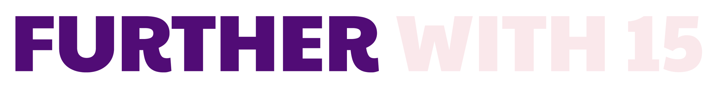
Intervention à fort impact pour des femmes et des bébés en meilleure santé
Avec 15 vitamines et minéraux essentiels, la formulation de l’OMS/UNICEF de supplémentation en micronutriments multiples (connue sous le nom de UNIMMAP MMS) aide les mères, les enfants et les communautés non seulement à survivre, mais aussi à s'épanouir.
Sujets abordés :
La MMS, un besoin croissant
La MMS, les preuves de son importance
La MMS, le meilleur achat pour le développement mondial
Plan d’action en faveur de la MMS
Notes:
L’UNIMMAP MMS est une solution prouvée au problème croissant de la malnutrition maternelle. Cette présentation traite du besoin croissant en MMS, des preuves à l’appui, les raisons pour lesquelles il s'agit d'un « meilleur achat » pour le développement mondial, et pourquoi maintenant plus que jamais il est temps d'agir et de fournir de la MMS à toutes les femmes qui en ont besoin.

Slide 5


La MMS, un besoin croissant
Plus d'un milliard de femmes et d'adolescentes
souffrent de malnutrition dans le monde.¹
2 femmes sur 3 en âge de procréer
souffrent de carences en micronutriments.²
Près de 50 % de tous les décès d'enfants sont liés à
la malnutrition infantile et maternelle.³
Chaque année, 17 millions d'enfants présentent une insuffisance pondérale à la naissance, 146 millions d'enfants de moins de cinq ans souffrent d'un retard de croissance et 245 millions d'anémie.⁴
1
B
Fonds des Nations unies pour l'enfance (UNICEF). Sous-alimentés et oubliés : Une crise nutritionnelle mondiale chez les adolescentes et les femmes. Série de rapports de l'UNICEF sur la nutrition des enfants, 2022. UNICEF, New York, 2023. (« In English »)
Stevens et al. Carences en micronutriments chez les enfants d'âge préscolaire et les femmes en âge de procréer dans le monde entier : une analyse groupée de données individuelles provenant d'enquêtes représentatives de la population. (« In English ») Lancet Glob. Heal. 2022, 10 (11). https://www.thelancet.com/journals/langlo/ article/PIIS2214109X(22)00367-9
Institut de métrologie et d'évaluation de la santé (IHME). Charge mondiale de morbidité 2021 : Résultats de l'étude GBD 2021. Seattle, WA : IHME, 2024. (« In English »)
Jain S, Ahsan S, Robb Z, Crowley B, Walters D. Le coût de l’inaction : un outil mondial pour éclairer les politiques nutritionnelles et les décisions d’investissement sur les objectifs nutritionnels mondiaux. Politique et planification de la santé, 2024. (« In English ») https://doi.org/10.1093/heapol/czae056
Notes:
Dans le monde, plus d'un milliard de femmes et d'adolescentes souffrent de malnutrition. 1 milliard de femmes et d'adolescentes souffrent de malnutrition - et 2 femmes sur 3 en âge de procréer présentent des carences en micronutriments.
45 millions d'enfants ont souffert d'émaciation - les formes les plus graves de malnutrition chronique et aiguë. Le retard de croissance, l'insuffisance pondérale à la naissance et l'anémie sont à l'origine de 1,3 million de décès d'enfants par an.
Près de 50 % des décès d'enfants sont liés à la malnutrition infantile et maternelle.
Chaque année, 17 millions d'enfants présentent une insuffisance pondérale à la naissance, 146 millions d'enfants de moins de cinq ans souffrent d'un retard de croissance et 245 millions d'anémie.

Slide 6



La MMS, les preuves de son importance
Plus de 25 ans d'expérience ont montré clairement les avantages de ce système : la MMS ne se contente pas d'améliorer des vies, elle les sauve.
Il est prouvé que la MMS réduit le risque de faire naître un bébé mort-né, trop petit ou prématuré.⁵
Lorsqu'une femme prend de la MMS pendant sa grossesse, elle a 27 % de risques en moins de donner naissance à un enfant en sous-poids, trop petit ou prématuré.⁶
Les avantages sont encore plus importants pour les femmes anémiques, qui courent un risque plus élevé de mourir d'une hémorragie post-partum ou d'une éclampsie, deux des principales causes de décès maternel. ⁷
Smith, E. R.et al. Modificateurs de l'effet de la supplémentation maternelle en micronutriments multiples sur la mortinaissance, l’issue de la grossesse et la mortalité infantile : Une méta-analyse des données individuelles des patients provenant de 17 essais randomisés dans les pays à faible revenu et à revenu intermédiaire. (« In English ») Lancet Glob. Heal. 2017, 5 (11). https://pubmed.ncbi.nlm.nih.gov/29025632/.
Wang, Dongqing Adu-Afarwuah, Seth et al. 2025. Les effets de la supplémentation prénatale en micronutriments multiples et de la supplémentation en nutriments à base de lipides en petites quantités sur les petits types de nouveau-nés vulnérables dans les pays à faible revenu et à revenu intermédiaire : une méta-analyse des données individuelles des participants. (« In English ») Lancet Glob. Heal. Volume 13, Issue 2, e298 - e308, https://doi.org/10.1016/S2214-109X(24)00449-2
Smith, E. R.et al. Modificateurs de l'effet de la supplémentation maternelle en micronutriments multiples sur la mortinaissance, l’issue de la grossesse et la mortalité infantile : Une méta-analyse des données individuelles des patients provenant de 17 essais randomisés dans les pays à faible revenu et à revenu intermédiaire. (« In English ») Lancet Glob. Heal. 2017, 5 (11). https://pubmed.ncbi.nlm.nih.gov/29025632/.
Notes:
Plus de 25 ans d'expérience ont montré clairement les avantages de ce système : La MMS ne se contente pas d'améliorer des vies, elle les sauve.
La MMS favorise l'issue de la grossesse et réduit le risque de faire naître un bébé mort-né, trop petit ou prématuré. Lorsqu'une femme prend de la MMS au cours de sa grossesse, elle a 27 % de risques en moins de donner naissance à un bébé en sous-poids, trop petit ou prématuré. Les avantages sont encore plus importants pour les femmes anémiques, qui courent un risque plus élevé de mourir d'une hémorragie post-partum ou d'une éclampsie, deux des principales causes de décès maternel.
La MMS est une intervention petite mais puissante qui permet de réduire le risque de complications de grossesse potentiellement mortelles et améliorer l'issue de la grossesse pour des millions de bébés.
Une seule dose par jour suffit pour protéger la santé et le bien-être de générations entières.

Slide 7


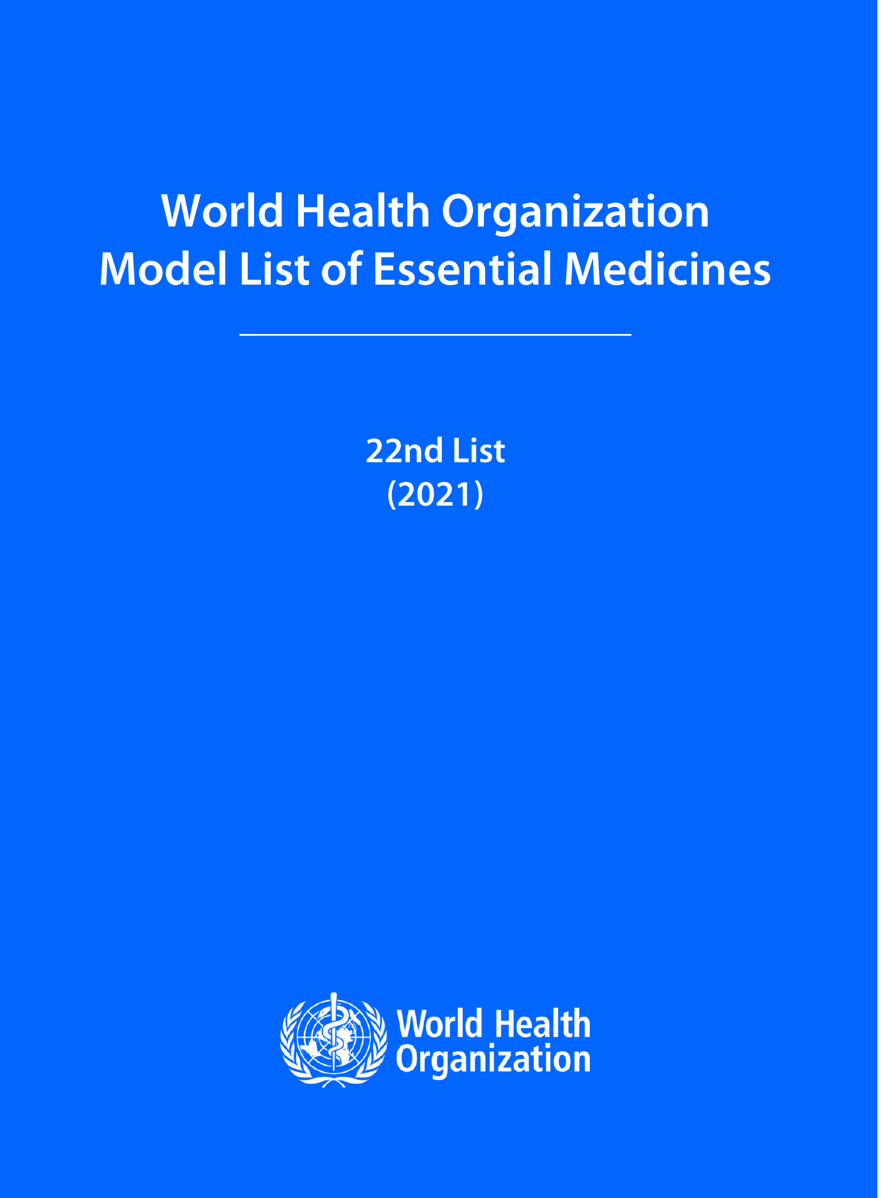
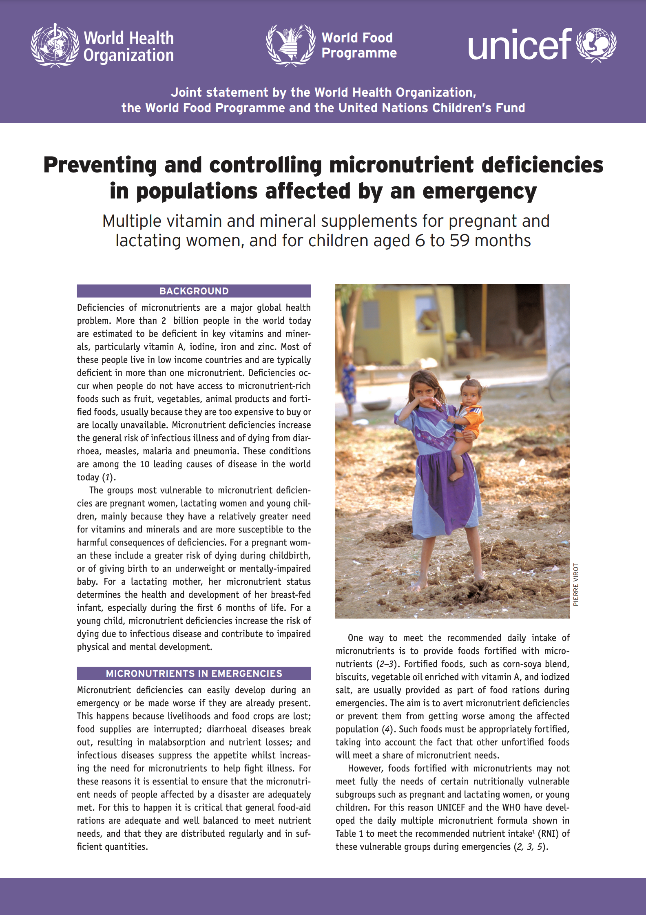
L'orientation globale derrière la MMS
L’UNIMMAP MMS figure sur la liste des médicaments essentiels de l'Organisation Mondiale de la Santé (OMS) depuis 2021 et est approuvé par l'OMS pour une utilisation dans le cadre d'une recherche rigoureuse et dans les situations d'urgence.
Recommandations actualisées de l'OMS pour les consultations prénatales en 2020 : https://apps.who.int/iris/bitstream/handle/10665/333561/9789240007789-eng.pdf
Liste modèle de médicaments essentiels de l'OMS : https://www.who.int/publications/i/item/WHO-MHP-HPS-EML-2023.02
Prévention et contrôle des carences en micronutriments chez les populations touchées par une situation d'urgence https://www.who.int/docs/default-source/nutritionlibrary/preventing-and-controlling-micronutrient-deficie ncies-in-populations-affected-by-an-emergency.pdf?sfvrsn=e17f6dff_2
Notes:
Après des décennies de recherche, l'OMS a publié une recommandation spécifique au contexte pour la MMS, notamment dans les populations touchées par une situation d'urgence et dans d'autres contextes étayés par des recherches rigoureuses dans le cadre des soins prénatals pour les femmes enceintes.
Prévenir et contrôler les carences en micronutriments chez les populations touchées par une situation d’urgence (« In English »)
https://www.who.int/docs/default-source/nutritionlibrary/preventing-and-controlling-micronutrient-deficiencies-in-populations-affected-by-an-emergency.pdf?sfvrsn=e17f6dff_2
Recommandations de l’OMS sur les soins prénatals mises à jour en 2020 (« In English »)
https://apps.who.int/iris/bitstream/handle/10665/333561/9789240007789-eng.pdf
Depuis 2021, la MMS figure sur la liste modèle des médicaments essentiels de l'OMS. Liste modèle des médicaments essentiels de l'OMS :
Liste modèle des médicaments essentiels de l’OMS
https://www.who.int/publications/i/item/WHO-MHP-HPS-EML-2021.02
https://www.who.int/publications/i/item/WHO-MHP-HPS-EML-2023.02

Slide 8



Le meilleur achat pour le développement mondial
La MMS a été désignée comme l'un des meilleurs investissements pour le développement mondial, avec un gain économique de 37 dollars US pour chaque dollar US investi.¹¹
Des mères bien nourries donnent naissance à des bébés bien nourris, qui peuvent à leur tour élever des communautés entières.
La MMS a le potentiel d'améliorer le développement cognitif et comportemental de l'enfant, le préparant ainsi à une vie en meilleure santé.¹²
La MMS renforce la résilience et aide les familles à résister aux conflits, aux épidémies et au changement climatique et à s'en remettre.¹³
Larsen B, Hoddinott J, Razvi S. Investir dans la nutrition – un exemple d’investissement optimal à l’échelle mondiale. Journal d'analyse des coûts-avantages. (« In English ») 2023 (sous presse). Disponible à : https://copenhagenconsensus.com/sites/default/files/2023-03/Nutrition%20Best%20Investment%20Manuscript%20230211.pdf
Cusick SE, Georgieff MK. Le rôle de la nutrition dans le développement du cerveau : L'occasion en or des « 1000 premiers jours ». (« In English ») J Pediatr. 2016;175:16-21. doi:10.1016/j.jpeds.2016.05.013
Bloem et al, 2007. Prévenir et contrôler les carences en micronutriments chez les populations touchées par une situation d’urgence (« In English ») OMS, PAM, UNICEF.
Notes:
La supplémentation en micronutriments multiples constituent l'un des investissements les plus rentables que les pays puissent faire pour leur développement, en favorisant des communautés plus saines et des économies plus fortes.
La MMS a été désignée comme l'un des meilleurs investissements pour le développement mondial, avec un gain économique de 37 dollars US pour chaque dollar US investi.
Des mères bien nourries donnent naissance à des bébés bien nourris, qui peuvent à leur tour élever des communautés entières.
La MMS a le potentiel d'améliorer le développement cognitif et comportemental de l'enfant, le préparant ainsi à une vie en meilleure santé.
La MMS renforce la résilience et aide les familles à résister aux conflits, aux épidémies et au changement climatique et à s'en remettre.

Slide 9

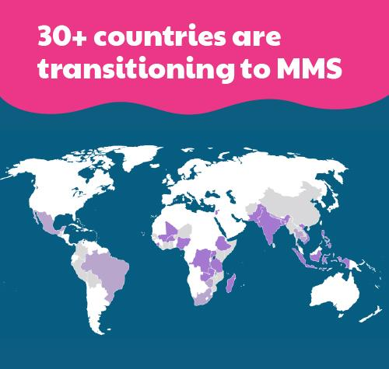
Plan d’action
Il faut désormais veiller à ce que les femmes enceintes de tous les pays aient accès aux MMS, la même norme de soins que celle dont bénéficient depuis longtemps les femmes des pays à revenu élevé.
​Le soutien se fait sous de nombreuses formes : du cadre scientifique de mise en œuvre éprouvé au soutien des capacités de fabrication, en passant par les dons initiaux de produits.
Les pays sont encouragés à exploiter les mécanismes existants pour accélérer la coordination et la collaboration en matière de MMS, notamment le CNF, l'Alliance mondiale des donateurs de MMS, la coordination avec le Forum d'approvisionnement de l'UNICEF et la collaboration avec les Alliances nationales pour la mise à l'échelle des MMS.
Notes:
La demande en MMS n'a jamais été aussi forte. Agissez dès maintenant pour tirer parti des mécanismes existants afin d'accélérer la mise en œuvre et l'expansion du système MMS dans votre pays.
D’ici à 2030, on estime que plus de 130 millions de personnes auront besoin de MMS chaque année. Ce nombre ne fera qu'augmenter au fur et à mesure que d'autres pays introduiront et diffuseront la MMS.
Soutenir la nutrition des femmes et des filles est essentiel pour atteindre plusieurs des objectifs de développement durable des Nations unies, un mouvement mondial en faveur d'un monde meilleur pour tous, et est inextricablement lié à la réalisation de ces objectifs.
Le moment est venu de veiller à ce que les femmes enceintes de tous les pays aient accès aux mêmes normes de soins que celles dont bénéficient depuis longtemps les femmes des pays à revenu élevé.

Slide 10








Voir aussi
Ressources ciblées pour :
Des investissements abordables pour des économies plus fortes et une main-d'œuvre productive
Les pays sont déjà à l’action : mise à l'échelle, financement, approvisionnement et fabrication
Pour plus d’informations, consultez ces pages sur le site FurtherWith15.org

Slide 11
Annexes

Slide 12
Comment [le nom du Pays] peut agir ?
Il faut désormais veiller à ce que les femmes enceintes de [nom du pays] aient accès à la MMS, la même norme de soins que celle dont bénéficient depuis longtemps les femmes des pays à revenu élevé.
Point d'action : la MMS ne figure pas encore sur la liste des médicaments essentiels [du pays].
Point d'action : soutenir les efforts de la task force MMS du [pays] pour introduire la MMS dans les budgets nationaux et les plans d'approvisionnement.

Slide 13
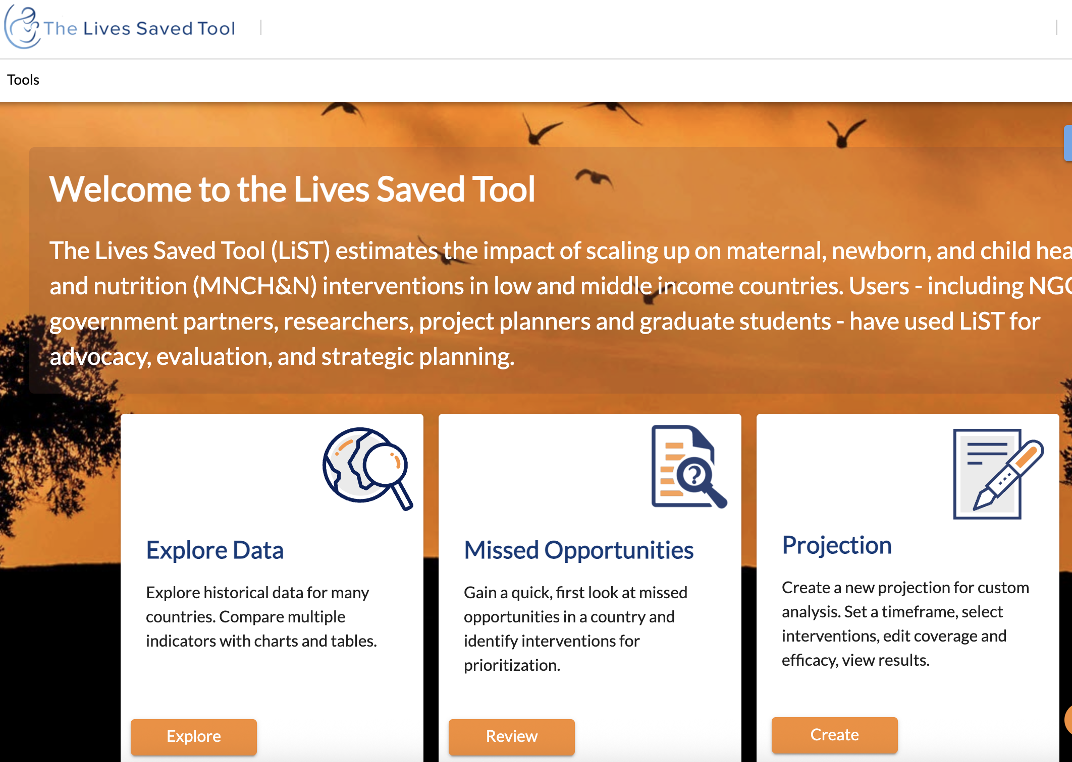
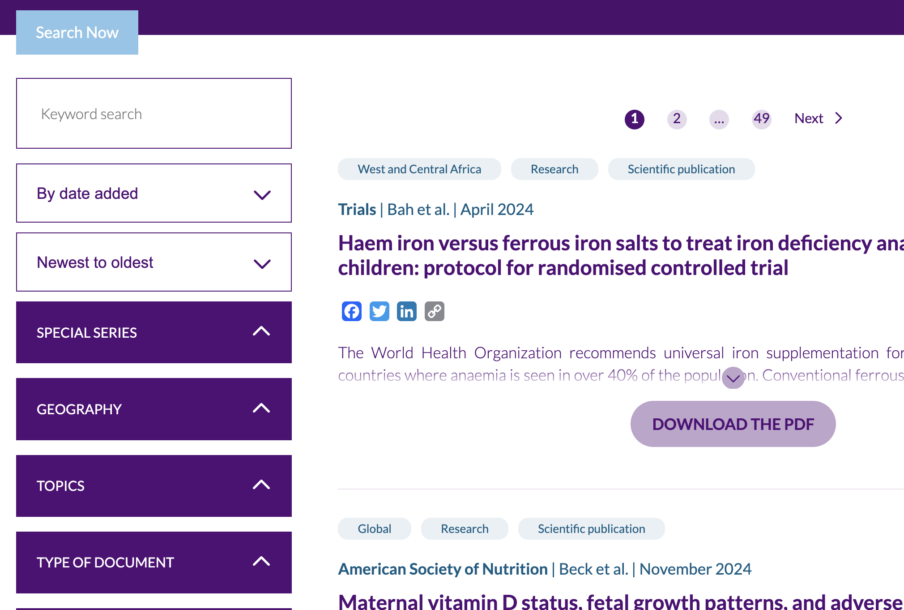
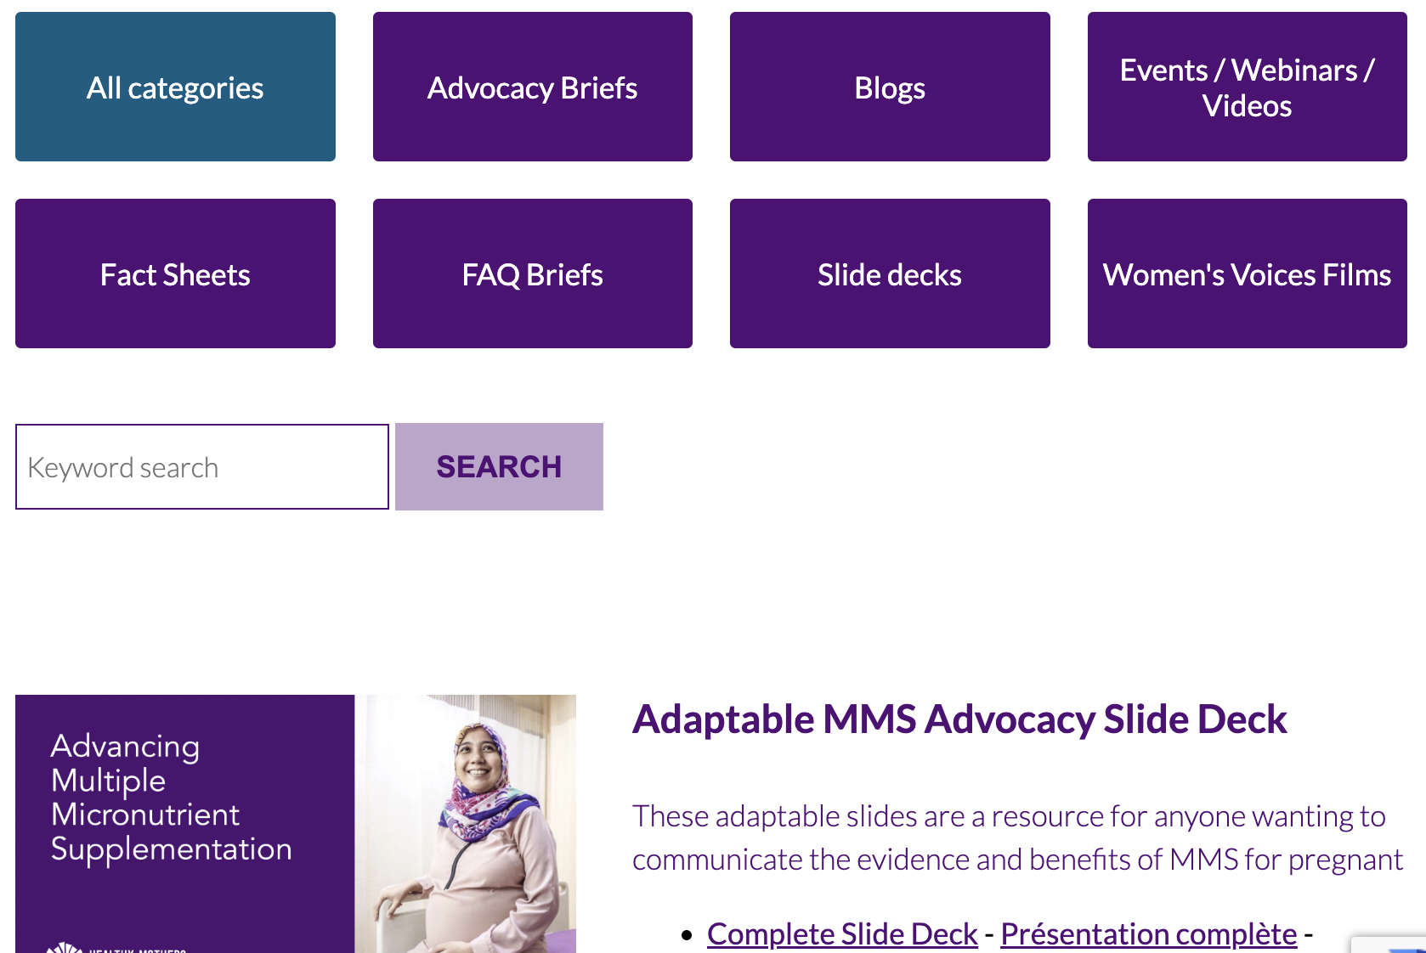
Outils de plaidoyer
Comprenez l'impact de la MMS sur les vies sauvées grâce à l'outil Lives Saved Tool (LiST) de l'école de santé publique Johns Hopkins Bloomberg, financé par la Fondation Gates.
Visitez le HMHB Knowledge Hub et accédez aux outils et aux ressources qui vous guideront dans l'exploration et la mise en œuvre de la MMS.
Accédez aux outils permettant de mettre en relation les gouvernements et les partenaires de développement avec les ressources nécessaires à l'adoption et à l'expansion de la MMS dans le Centre de ressources pour le plaidoyer de HMHB.
Visitez le site FurtherWith15.org pour accéder à ces ressources et à bien d'autres encore

Slide 14

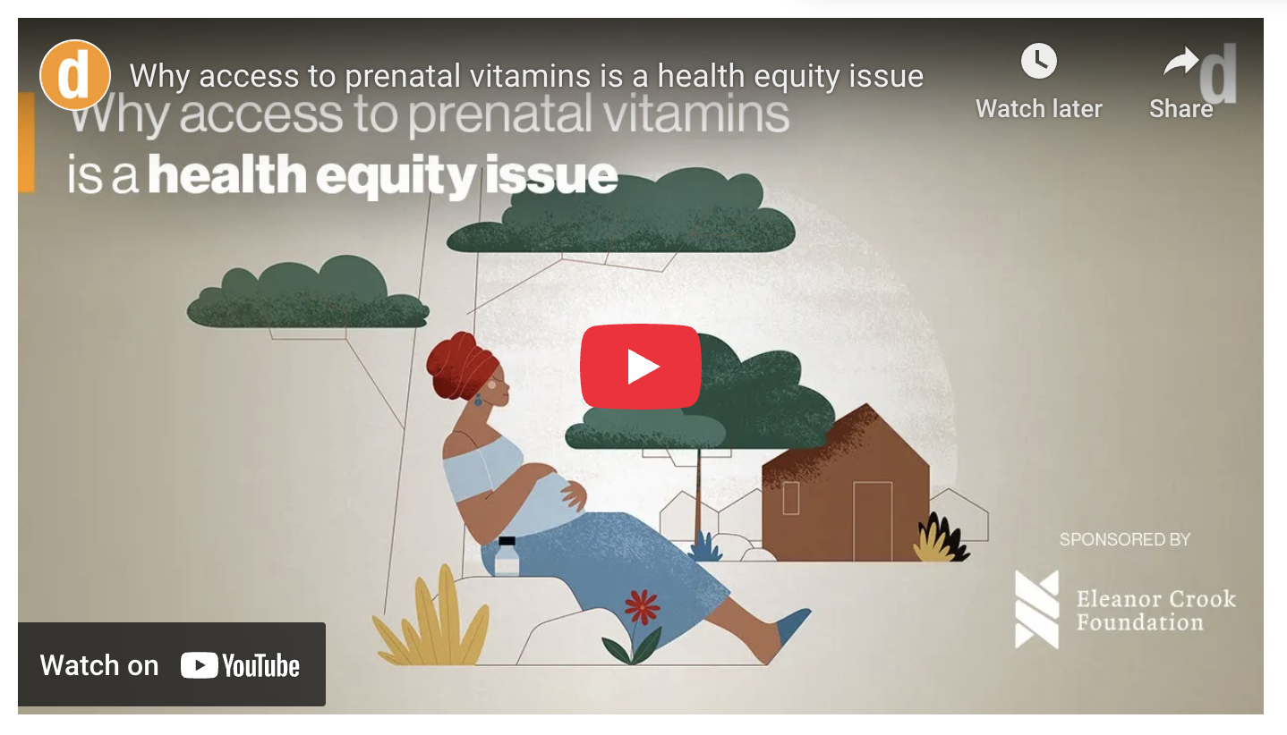
Outils de plaidoyer
Pour en savoir plus sur la vie des mères pendant la grossesse, regardez la série de vidéos Women's Voices de HMHB.
Comprenez les conséquences du manque d'accès aux multivitamines prénatales en visionnant la vidéo de Devex, "Why access to prenatal vitamins is a health equity issue" (Pourquoi l'accès aux vitamines prénatales est une question d'équité en matière de santé), sponsorisée par la Fondation Eleanor Crook.
Visitez le site FurtherWith15.org pour accéder à ces ressources et à bien d'autres encore

Slide 15

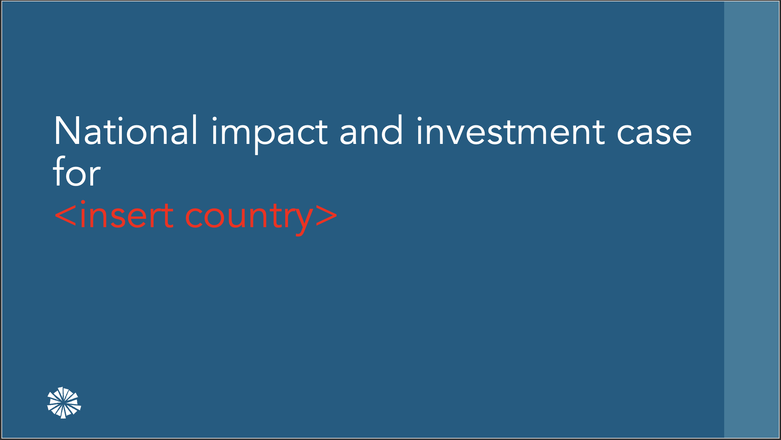
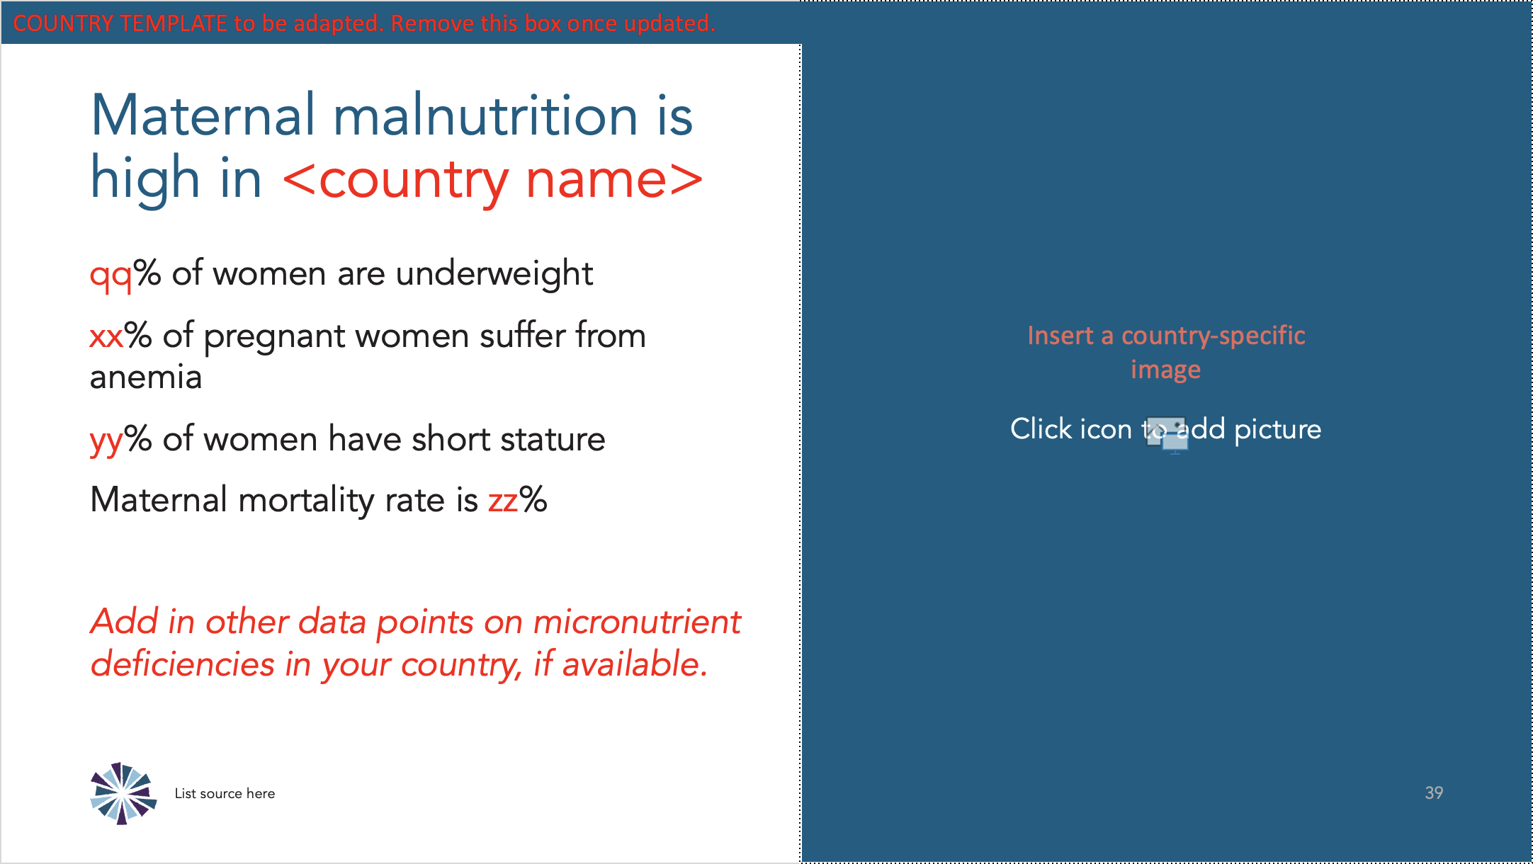
Outils de plaidoyer
Boîte à outils de plaidoyer pour l'avancement de la MMS
Ces diapos adaptables aident les personnes qui souhaitent parler des données probantes et des bienfaits de la MMS auprès des femmes enceintes et de leurs bébés.
Elles contiennent des messages clés et des statistiques qui peuvent être adaptées aux décideurs de n'importe quel pays.

Slide 16
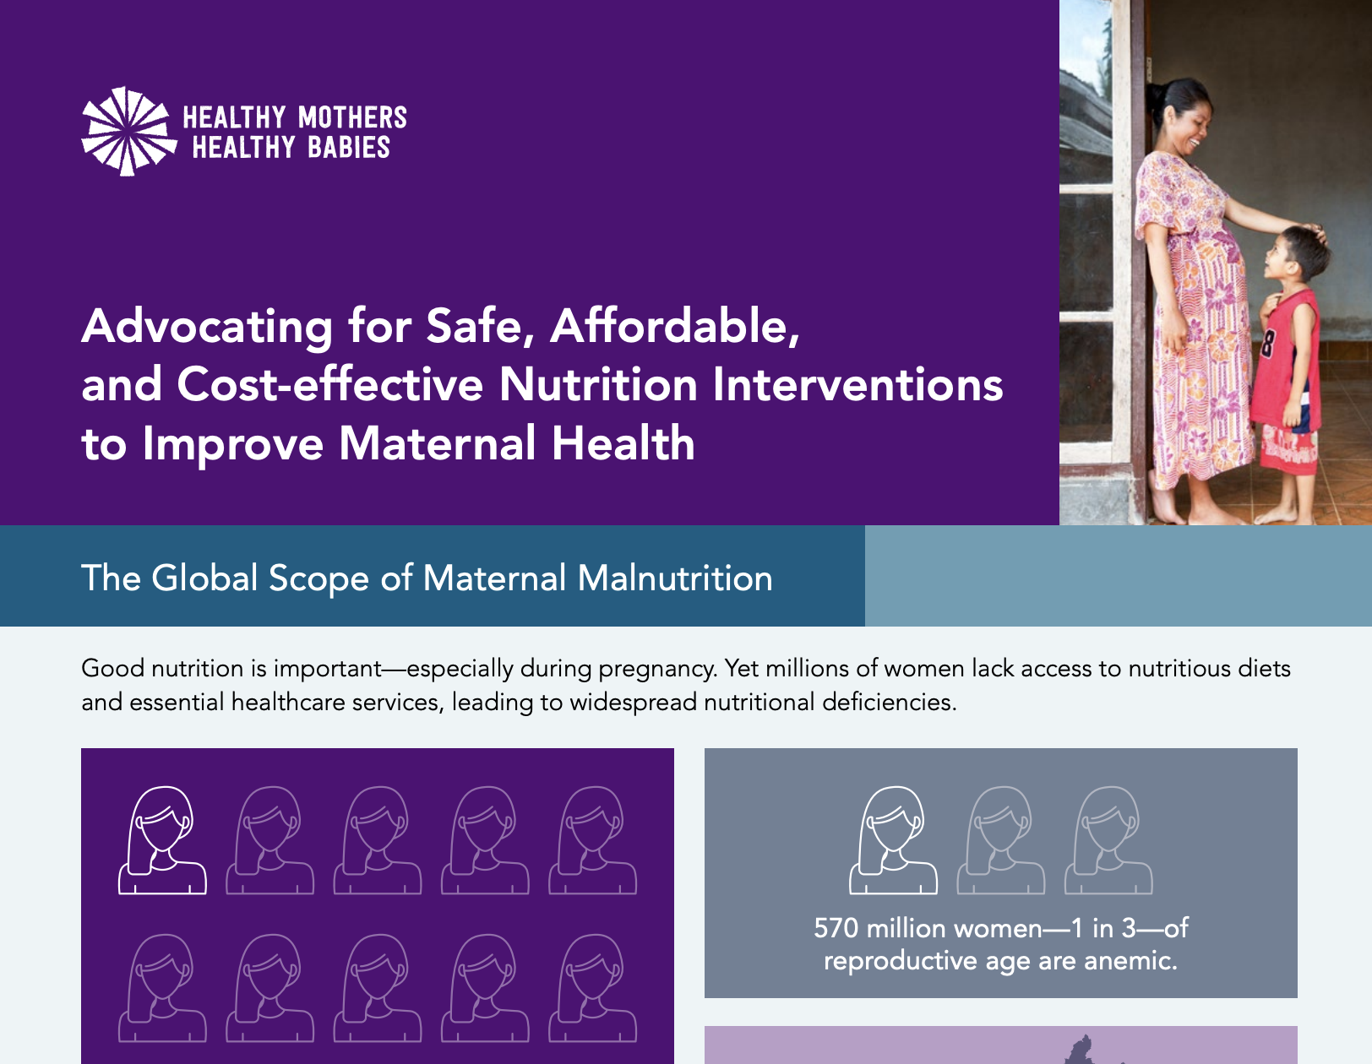
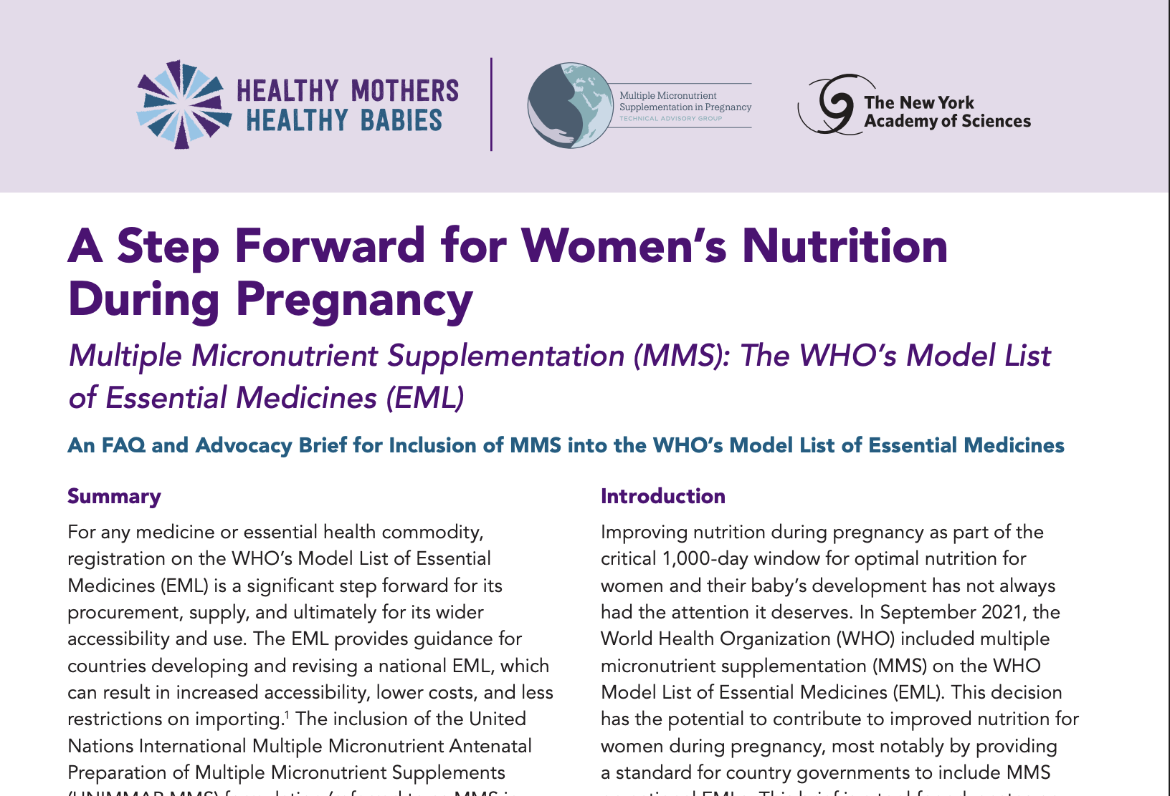

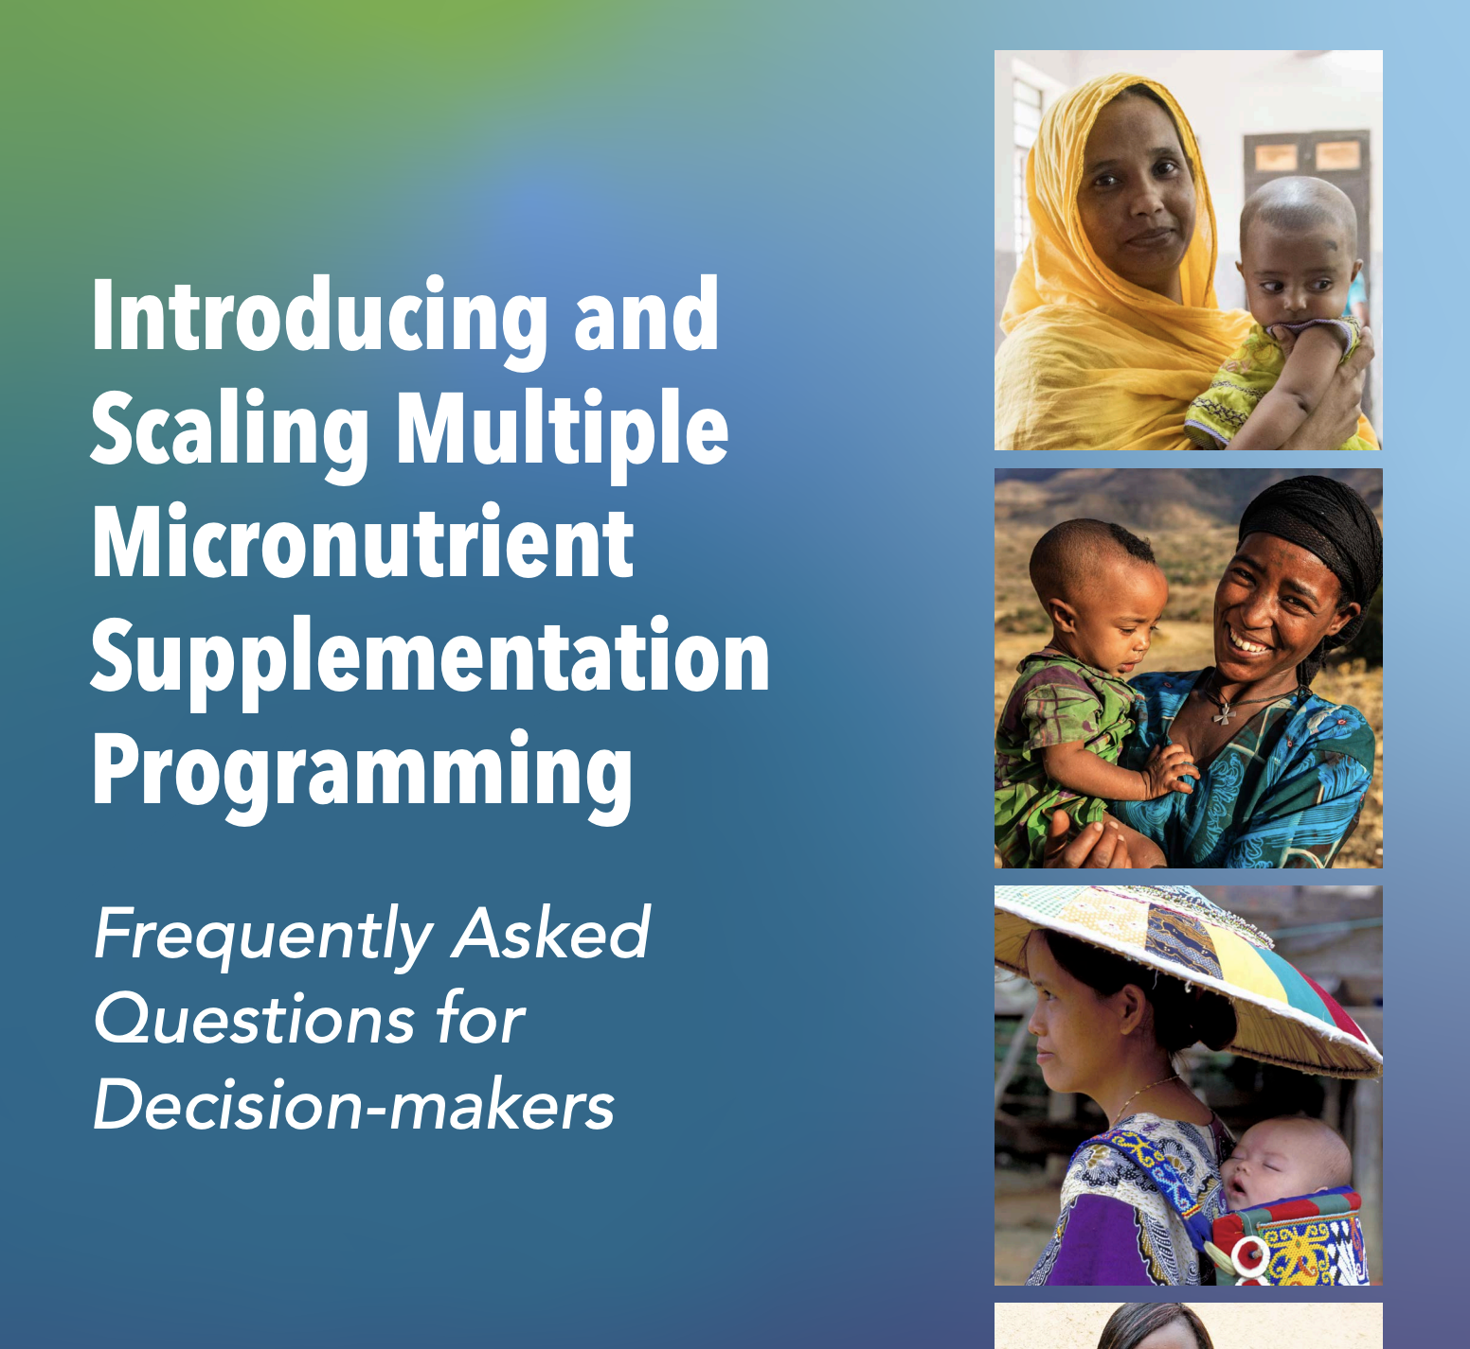
Outils de plaidoyer
Le document Advocacy Brief and FAQ on Inclusion of MMS in WHO's EML fournit les meilleures pratiques pour faire figurer la MMS sur l’EML dans votre pays.
Le document MMS Advocacy Brief traite de l'étendue des besoins en MMS, et le document Frequently Asked Questions (FAQ) brief on MMS s'adresse aux décideurs.
Pour obtenir un soutien dans les efforts d'intensification, voir Introducing and Scaling Multiple Micronutrient Supplementation Programming Frequently Asked Questions for Decision-makers (Questions fréquemment posées aux décideurs).

Slide 17
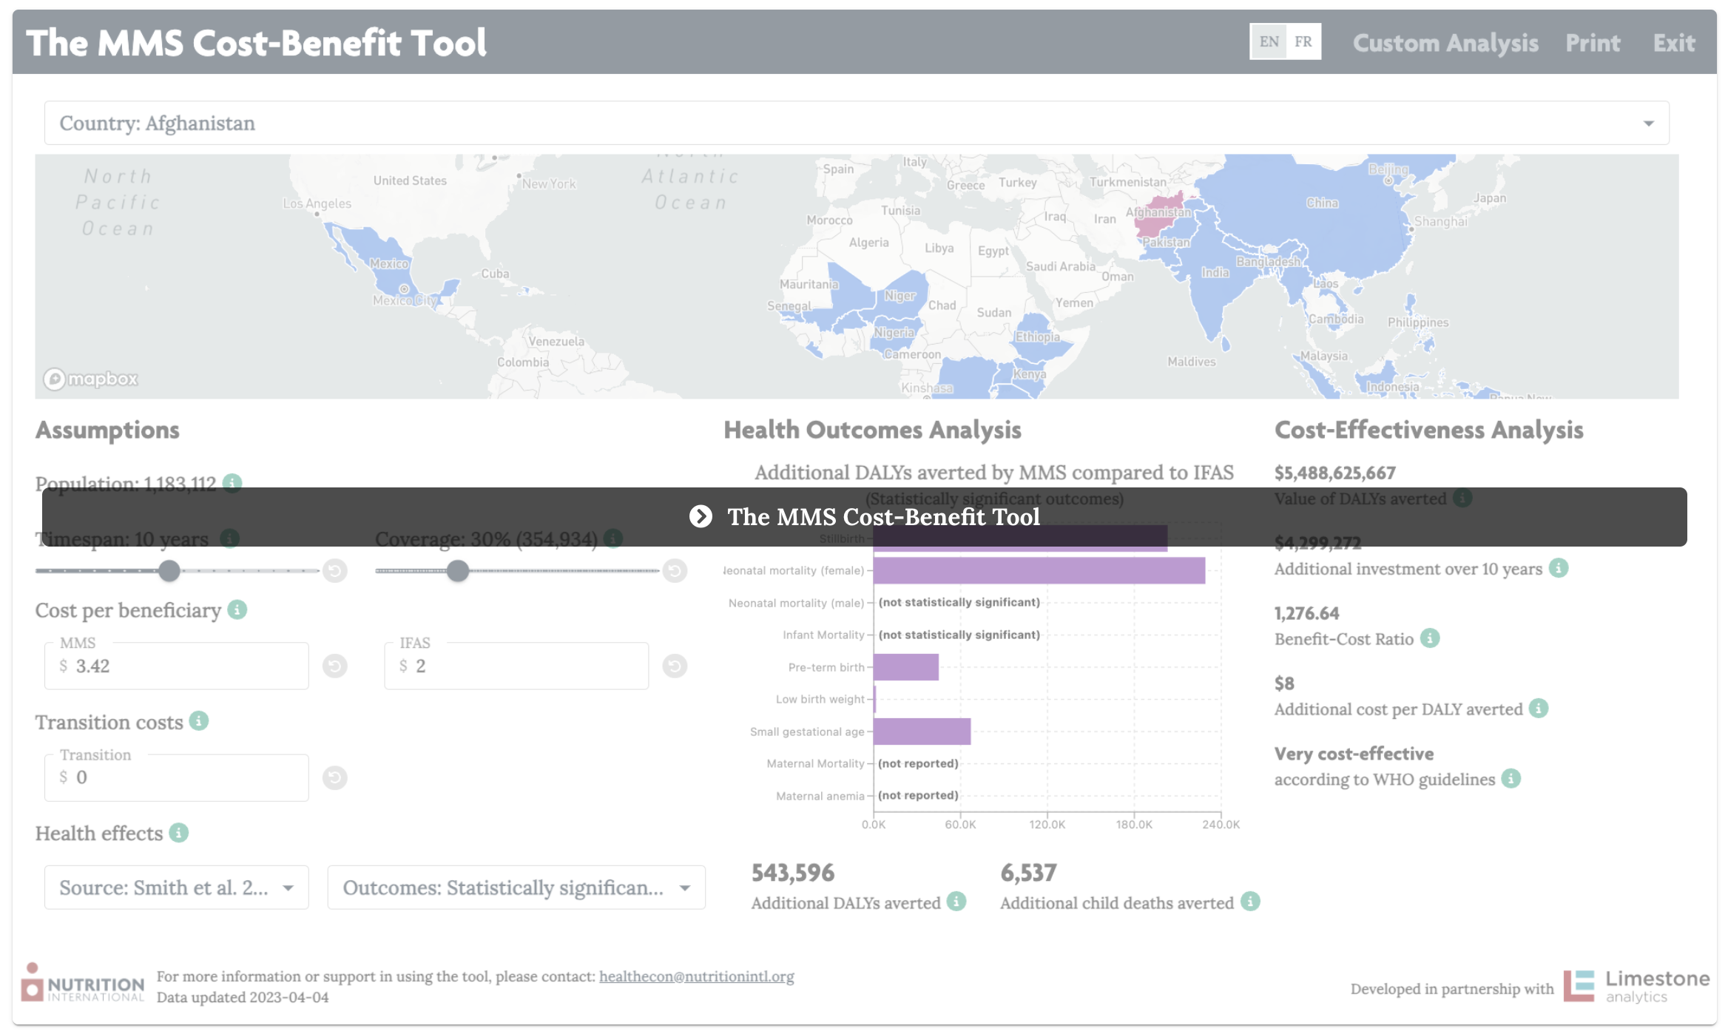
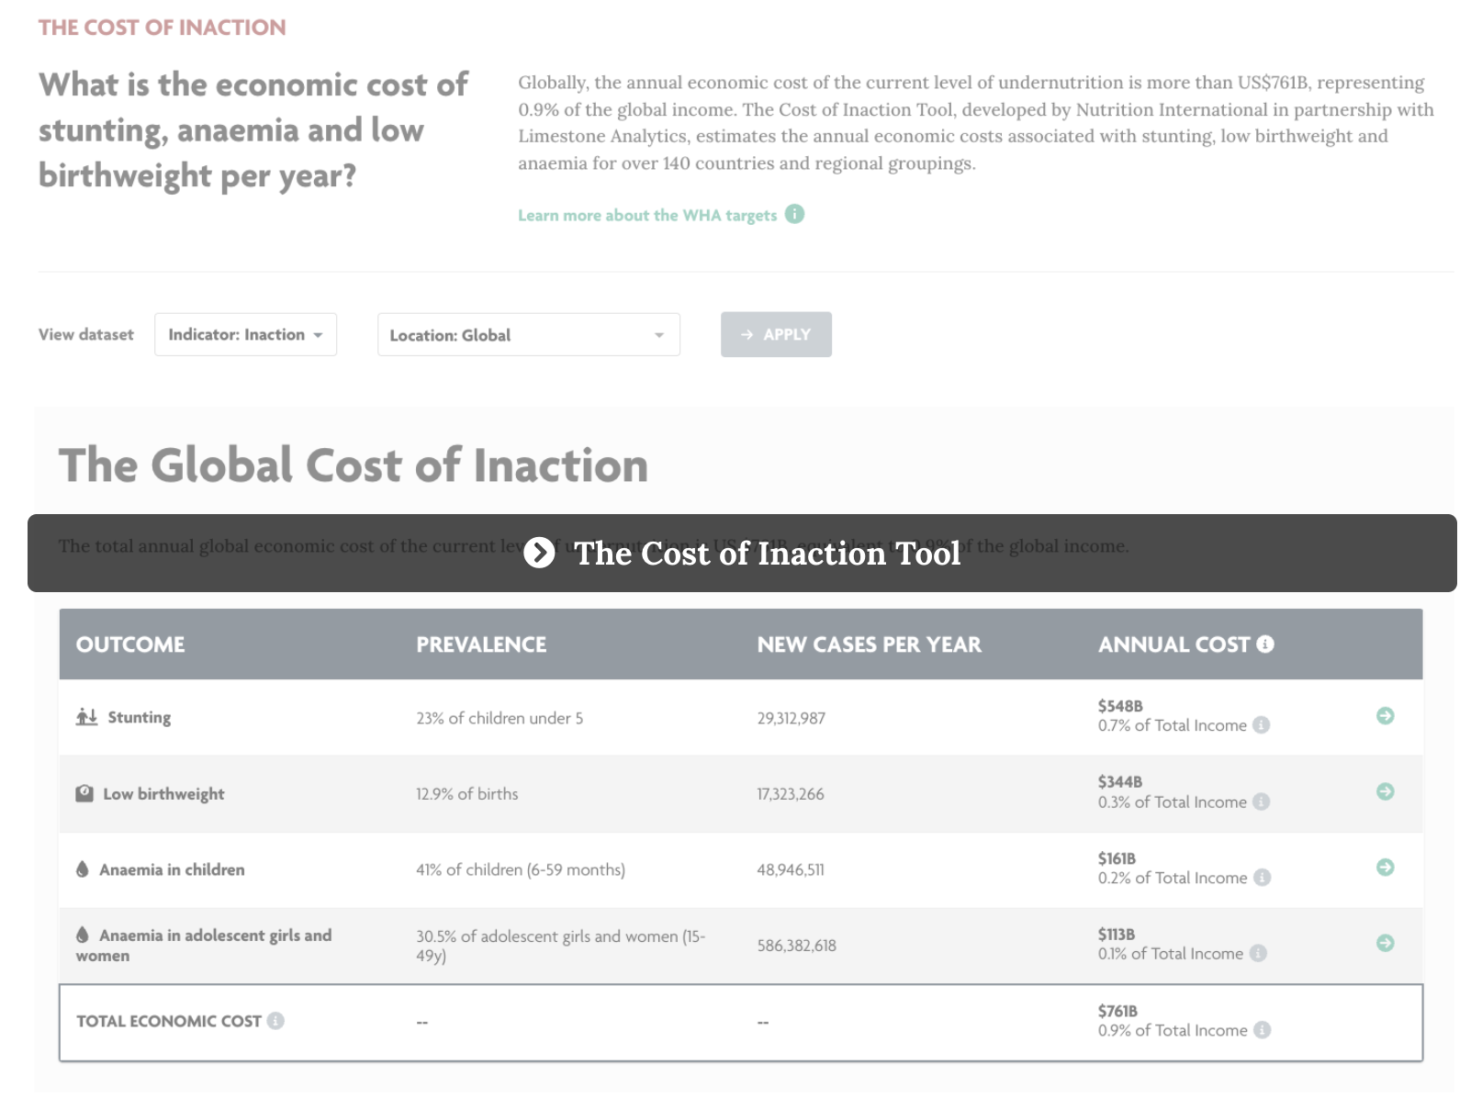
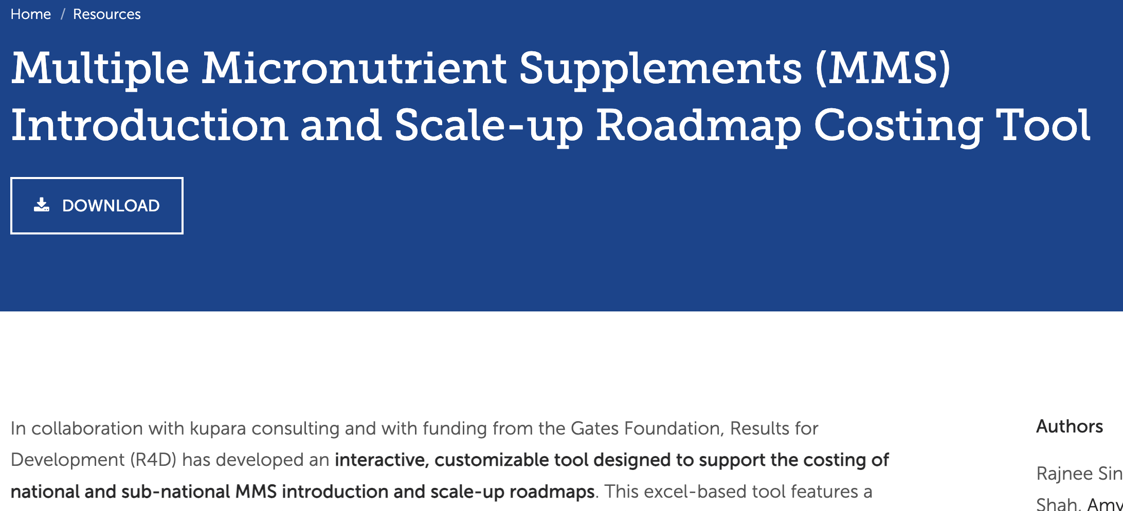
Outils de calcul des coûts
Les outils MMS Cost-Benefit Tool + Cost of Inaction Tool ont été développés par Nutrition International pour aider les pays à prendre des décisions en calculant les avantages et les coûts supplémentaires du passage de la supplémentation en fer et en acide folique (FAF) à la supplémentation en micronutriments multiples (MMS).
L'outil de calcul des coûts des feuilles de route pour l'introduction et l'extension des systèmes de gestion de la santé soutient l'élaboration de feuilles de route nationales et infranationales chiffrées pour l'introduction et l'expansion des systèmes de gestion de la santé. L'outil a été développé par R4D et financé par la Fondation Gates
Visitez le site FurtherWith15.org pour accéder à ces ressources et à bien d'autres encore

Slide 18

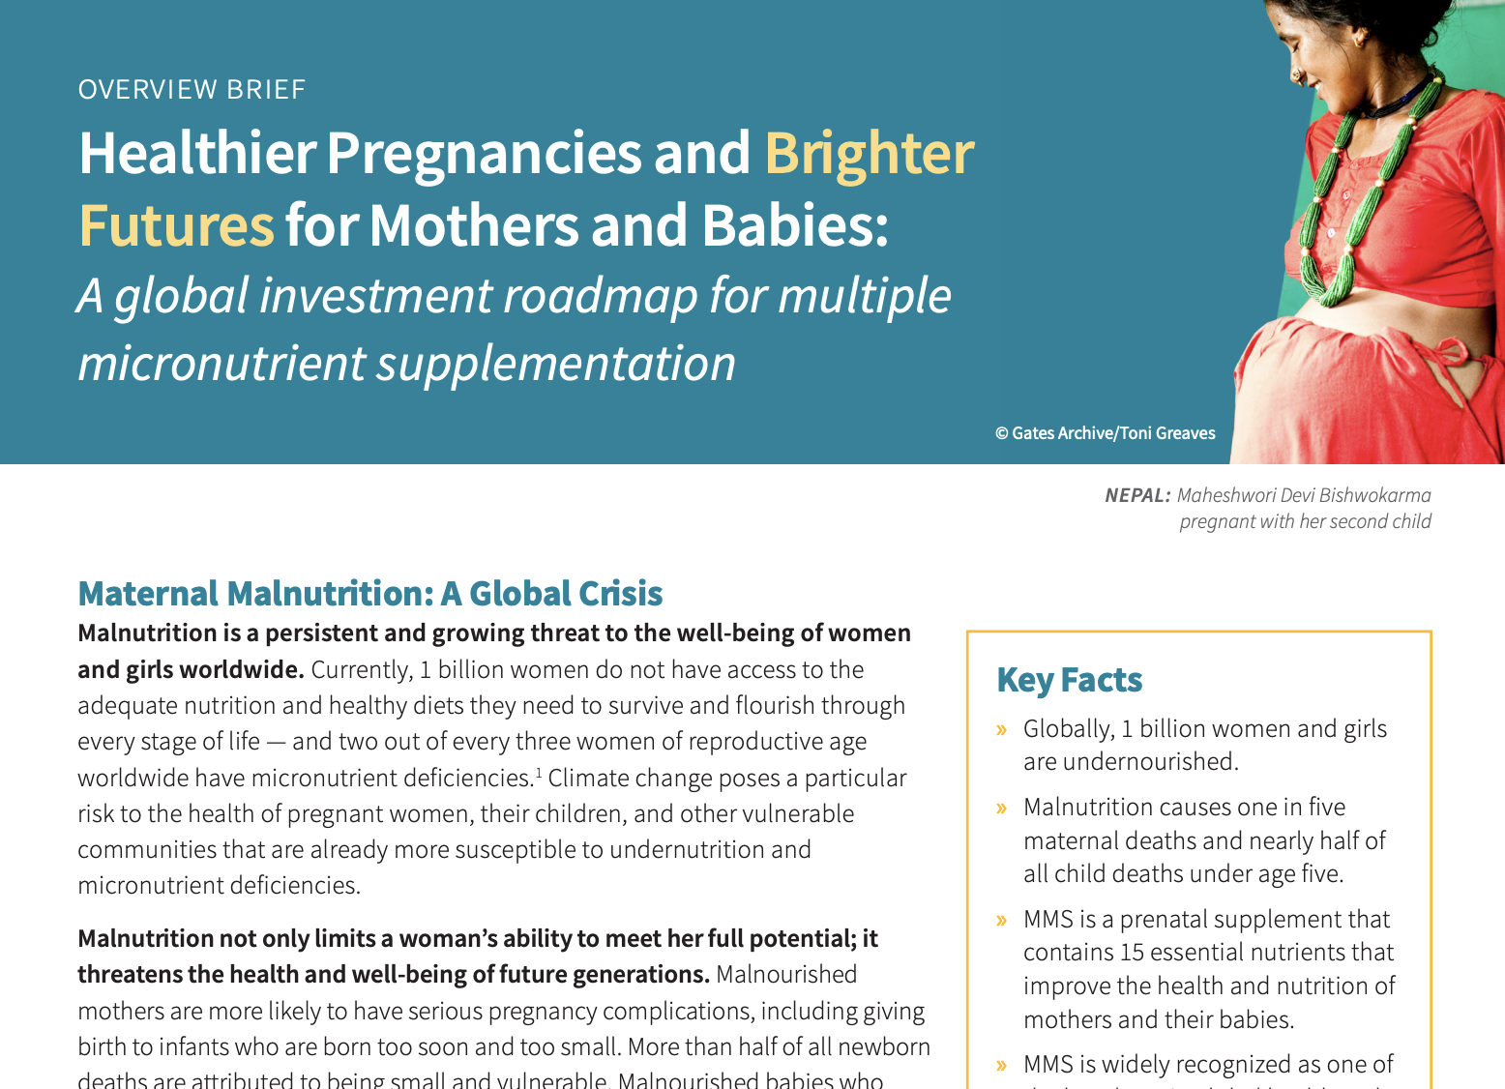
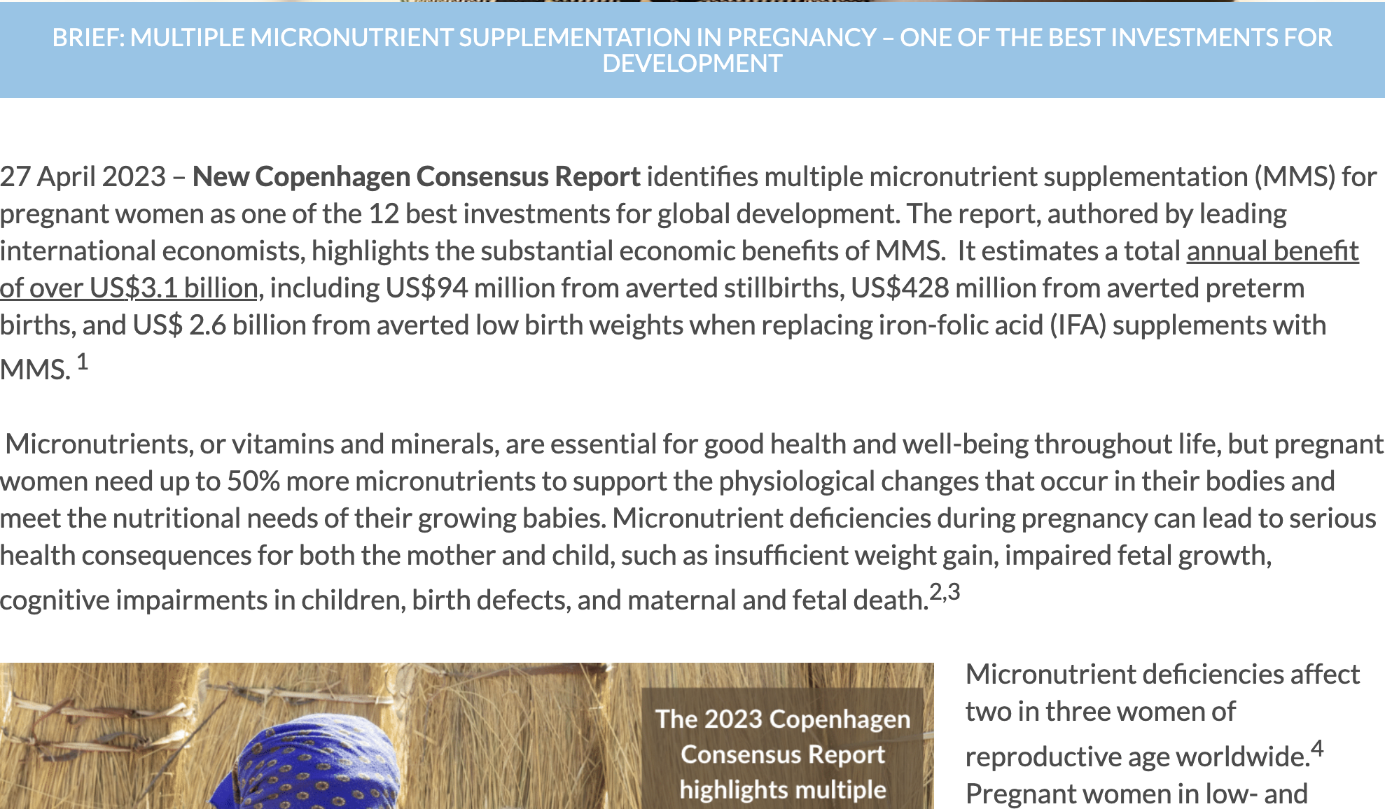

Outils de mobilisation des ressources
La feuille de route mondiale d'investissement MMS et la note de synthèse ont été élaborées par un groupe de philanthropes privés afin de catalyser et de hiérarchiser l'action et l'investissement dans les suppléments de micronutriments multiples.
Le dossier de plaidoyer de l'HMHB : la MMS pendant la grossesse - L'un des meilleurs investissements pour le développement explique les raisons pour lesquelles la MMS est un excellent investissement.
Webinaire « Knowledge Byte » de HMHB : “MMS – Invest in the Best” (« MMS - Investir dans ce qu'il y a de mieux » passe en revue les principales raisons d'investir dans les MMS.

